Slide 1
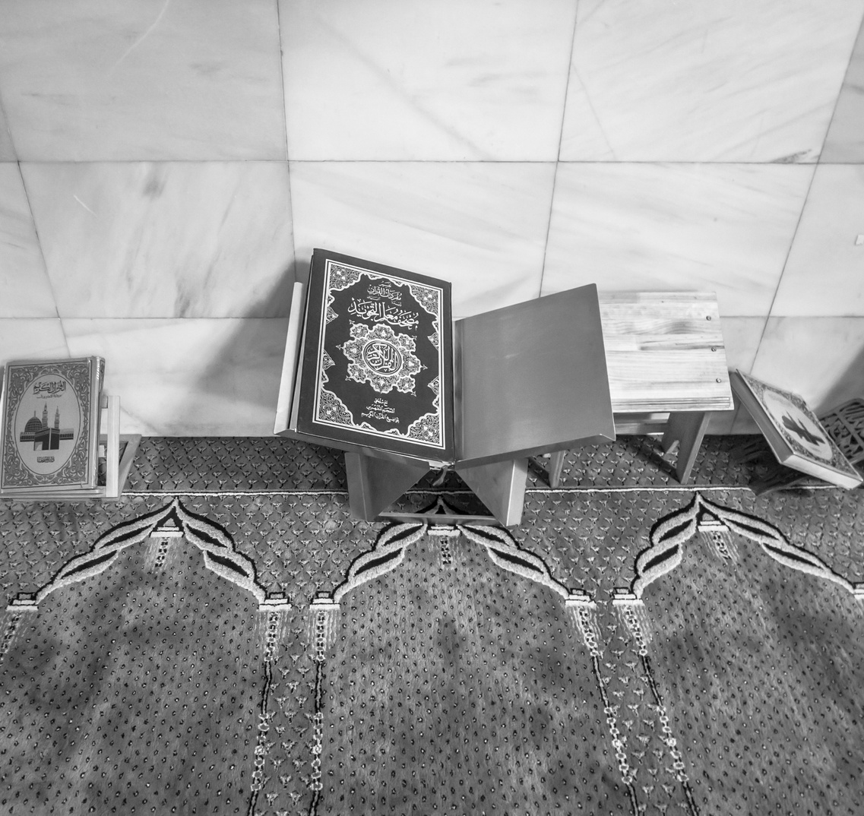

10
AQIDAH
TAUHID
&
Sistem Informasi
Arif Marsal, Lc., MA

Slide 2
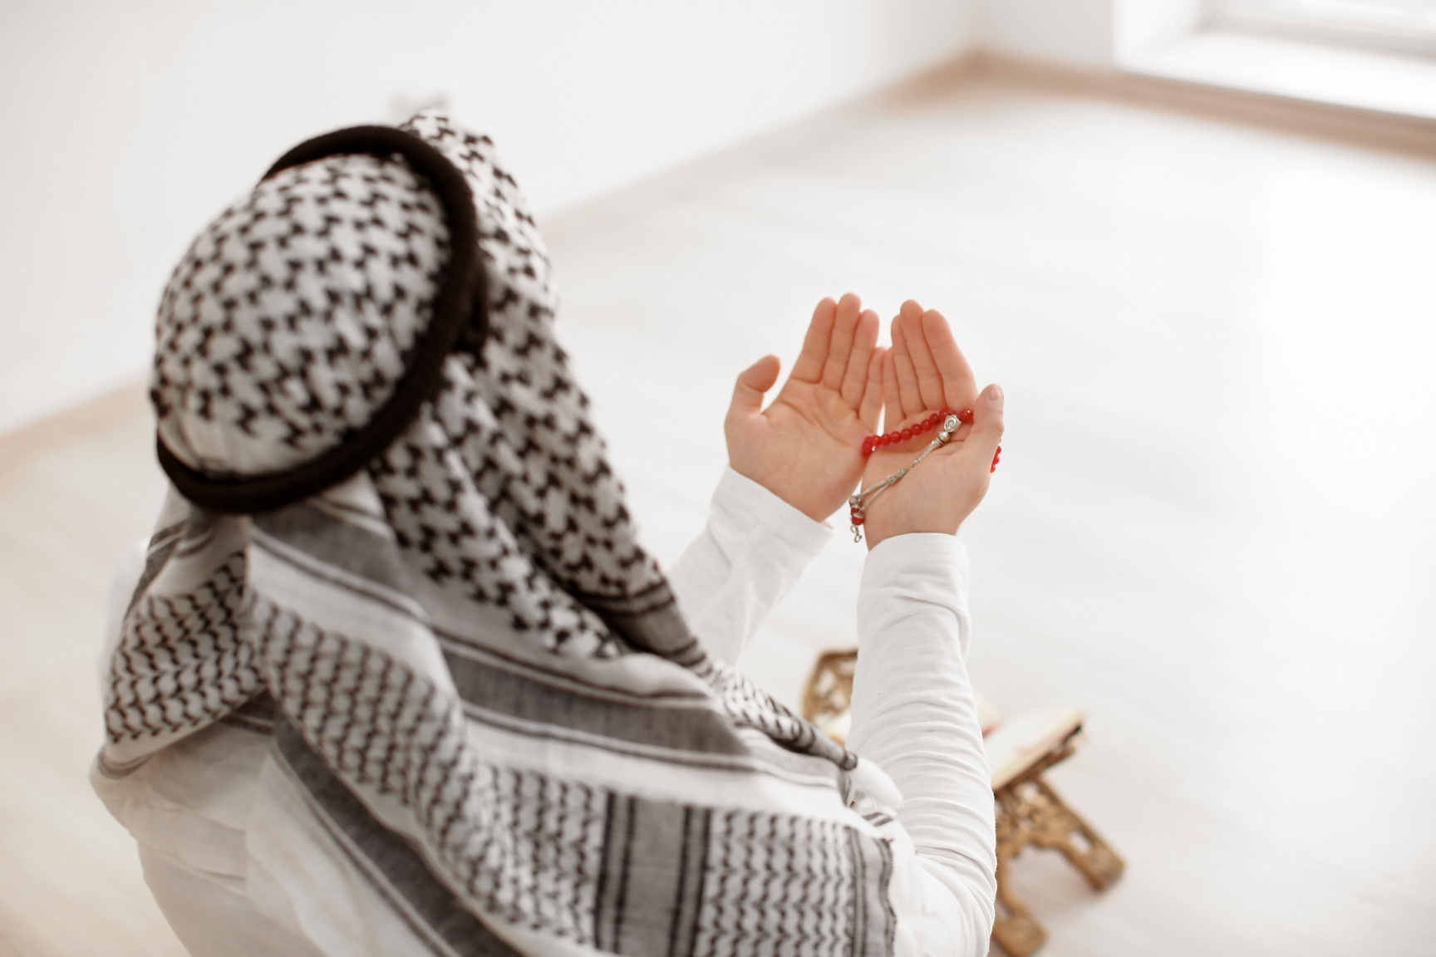

IMAN
Iman menurut Ahlus Sunnah adalah perkataaan dalam lisan, keyakinan dalam hati dan amalan dengan anggota badan.
Imam Ahmad berkata,
“Iman adalah perkataan dan amalan, bisa bertambah dan berkurang.”
(Diriwayatkan oleh anaknya ‘Abdullah dalam kitab As Sunnah, 1: 207)

Slide 3
Ibnu ‘Abdil Barr dalam kitab beliau At Tamhid berkata, “Iman menurut ulama Ahlus Sunnah -di mana mereka adalah Ahlul Atsar dari ulama fikih dan hadits-, mereka telah bersepakat, iman itu perkataan dan perbuatan dan tidak ada amalan kecuali dengan niat. Imam menurut Ahlus Sunnah bertambah dengan ketaatan dan berkurang karena maksiat. Segala ketaatan termasuk bagian dari iman.” Lalu Imam Ibnu ‘Abdil Barr menyebutkan perselisihan para ulama tentang hal iman. Lihat At Tamhid, 9: 238 dan Fathul Bari, 1: 47.

Slide 4
Ibnu Katsir berkata, “Iman menurut pengertian syar’i tidaklah bisa terwujud kecuali dengan adanya keyakinan (i’tiqod), perkataan dan perbuatan. Demikian definisi yang disampaikan oleh kebanyakan ulama. Bahkan Imam Syafi’i dan Imam Ahmad bin Hambal serta Abu ‘Ubaid juga ulama lainnya bersepakat bahwa iman adalah perkataan dan perbuatan, bisa bertambah dan berkurang.” (Tafsir Ibnu Katsir pada surat Al Baqarah ayat 2).

Slide 5
TINGKATAN IMAN
Iman memiliki beberapa tingkatan, sebagaimana terdapat dalam sabda beliau Shallallahu ‘alaihi wa sallam :
“Iman memiliki lebih dari tujuh puluh cabang atau lebih dari enam puluh cabang, cabang yang paling tinggi adalah ucapan laa ilaaha illallaah, dan yang paling rendah adalah menyingkirkan duri (rintangan) dari jalan, dan malu adalah salah satu cabang iman.”
HR. Al-Bukhari (no. 9) dan Muslim (no. 35). Lafazh ini milik Muslim dari Shahabat Abu Hurairah Radhiyallahu anhu.

Slide 6
Rukun Iman ada enam, yaitu:
  Iman kepada Allah.
  Iman kepada Malaikat-Malaikat-Nya.
  Iman kepada Kitab-Kitab-Nya.
  Iman kepada Rasul-Rasul-Nya.
  Iman kepada hari Akhir.
  Iman kepada takdir yang baik dan buruk.

Slide 7
Keenam rukun iman ini berdasarkan hadits yang diriwayatkan dari ‘Umar bin al-Khaththab Radhiyallahu anhu dalam jawaban Nabi Shallallahu ‘alaihi wa sallam atas pertanyaan Malaikat Jibril Alaihissallam tentang iman, yaitu:
“Engkau beriman kepada Allah, Malaikat-Malaikat-Nya, Kitab-Kitab-Nya, Rasul-Rasul-Nya, hari Akhir, dan engkau beriman kepada takdir yang baik dan buruk.”
HR. Muslim (no. 8), dari Shahabat ‘Umar bin al-Khaththab Radhiyallahu anhu.

Slide 8
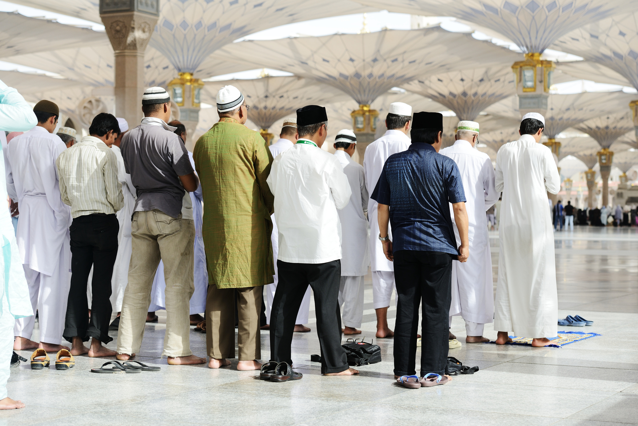
ISLAM
Islam secara etimologi (bahasa) berarti tunduk, patuh, atau berserah diri. Adapun menurut syari’at (terminologi), apabila dimutlakkan berada pada dua pengertian:
Pertama: Apabila disebutkan sendiri tanpa diiringi dengan kata iman, maka pengertian Islam mencakup seluruh agama, baik ushul (pokok) maupun furu’ (cabang), juga seluruh masalah ‘aqidah, ibadah, keyakinan, perkataan dan perbuatan. Jadi pengertian ini menunjukkan bahwa Islam adalah mengakui dengan lisan, meyakini dengan hati dan berserah diri kepada Allah Azza wa Jalla atas semua yang telah ditentukan dan ditakdirkan.

Slide 9

firman Allah Subhanahu wa Ta’ala tentang Nabi Ibrahim Alaihissallam :
“(Ingatlah) ketika Rabb-nya berfirman kepadanya (Ibrahim), ‘Berserahdirilah!’ Dia menjawab: ‘Aku berserah diri kepada Rabb seluruh alam.’” [Al-Baqarah/2: 131]

Slide 10
Allah Azza wa Jalla juga berfirman:
“Sesungguhnya agama di sisi Allah ialah Islam. Tidaklah berselisih orang-orang yang telah diberi Kitab kecuali setelah mereka memperoleh ilmu, karena kedengkian di antara mereka. Barangsiapa ingkar terhadap ayat-ayat Allah, maka sungguh, Allah sangat cepat perhitungan-Nya.” [Ali ‘Imran/3: 19]
Allah Subhanahu wa Ta’ala juga berfirman:
“Dan barangsiapa mencari agama selain Islam, dia tidak akan diterima, dan di akhirat dia termasuk orang yang rugi.” [Ali ‘Imran/3: 85]

Slide 11
Kedua: Apabila kata Islam disebutkan bersamaan dengan kata iman, maka yang dimaksud Islam adalah perkataan dan amal-amal lahiriyah yang dengannya terjaga diri dan hartanya, baik dia meyakini Islam atau tidak. Sedangkan kata iman berkaitan dengan amal hati
Sebagaimana firman Allah Azza wa Jalla:
“Orang-orang Arab Badui berkata, ‘Kami telah beriman.’ Katakanlah (kepada mereka), ‘Kamu belum beriman, tetapi katakanlah, ‘Kami telah tunduk (Islam),’ karena iman belum masuk ke dalam hatimu. Dan jika kamu taat kepada Allah dan Rasul-Nya, Dia tidak akan mengurangi sedikit pun (pahala) amalmu. Sungguh, Allah Maha Pengampun, Maha Penyayang.’” [Al-Hujuraat/49: 14]

Slide 12
TINGKATAN ISLAM
Islam memiliki lima rukun, yaitu:
  Bersaksi bahwa tidak ada ilah yang berhak diibadahi dengan benar melainkan hanya Allah, dan bersaksi bahwa Nabi Muhammad Shallallahu ‘alaihi wa sallam adalah utusan Allah.
  Menegakkan shalat.
  Membayar zakat.
  Puasa di bulan Ramadhan.
  Menunaikan haji ke Baitullah bagi yang mampu menuju ke sana.

Slide 13
Kelima rukun Islam ini berdasarkan sabda Nabi Muhammad Shallallahu ‘alaihi wa sallam ;
“Islam itu adalah engkau bersaksi bahwa tidak ada ilah yang berhak diibadahi dengan benar melainkan hanya Allah dan bahwa Muhammad adalah utusan Allah, menegakkan shalat, membayar zakat, berpuasa di bulan Ramadhan dan menunaikan haji ke Baitullah jika engkau mampu menuju ke sana.”
HR. Muslim (no. 8), Ahmad (I/27), Abu Dawud (no. 4695), at-Tirmidzi (no. 2610), an-Nasa-i (VIII/97-98) dan Ibnu Majah (no. 63), dari Shahabat ‘Umar bin al-Khaththab.

Slide 14
Kelima rukun Islam ini berdasarkan sabda Nabi Muhammad Shallallahu ‘alaihi wa sallam ;
“Islam itu adalah engkau bersaksi bahwa tidak ada ilah yang berhak diibadahi dengan benar melainkan hanya Allah dan bahwa Muhammad adalah utusan Allah, menegakkan shalat, membayar zakat, berpuasa di bulan Ramadhan dan menunaikan haji ke Baitullah jika engkau mampu menuju ke sana.”
HR. Muslim (no. 8), Ahmad (I/27), Abu Dawud (no. 4695), at-Tirmidzi (no. 2610), an-Nasa-i (VIII/97-98) dan Ibnu Majah (no. 63), dari Shahabat ‘Umar bin al-Khaththab.

